Slide 1
Оптимизация транспортных затрат при открытии новых РАСПРЕДЕЛИТЕЛЬНЫХ центров компании «ЮНИКОСМЕТИК»
ГБОУ Лицей № 144
Выполнил: ученик 9А класса
Михаил Немцов
Руководитель: учитель математики
Сычёва Ирина Валерьевна

Slide 2
Действующая транспортная система ESTEL

Slide 3
Планируемая транспортная система ESTEL
М
К
Е
Н

Slide 4
Транспортная задача

Slide 5
Постановка задачи
№ п/п | Город | Ресурсы паллет (a_{i})
1 | Санкт-Петербург | 13860
2 | Москва | 13860
3 | Краснодар | 13860
4 | Екатеринбург | 13860
5 | Новосибирск | 13860
№ п/п | Город | Отгрузки паллет (b_{j})
1 | Архангельск | 198
2 | Барнаул | 396
3 | Белгород | 231
4 | Братск | 231
5 | Владивосток | 330
6 | Владикавказ | 264
7 | Владимир | 231
8 | Волгоград | 297
9 | Вологда | 330
10 | Воронеж | 264
11 | Ессентуки | 297
12 | Ижевск | 363
13 | Иркутск | 363
14 | Казань | 297
15 | Калининград | 165
16 | Кемерово | 363
17 | Киров | 264
18 | Красноярск | 594
19 | Липецк | 330
20 | Махачкала | 330
21 | Мурманск | 132
22 | Нижний Новгород | 594
23 | Новокузнецк | 231
24 | Омск | 297
25 | Оренбург | 297
26 | Пермь | 330
27 | Псков | 231
Пол.\ Отпр. | СПб | Москва | Краснодар | Екатеринбург | Новосибирск
Архангельск | 1209 | 1265 | 2627 | 2080 | 3708
Барнаул | 4314 | 3704 | 4408 | 1916 | 230
Белгород | 1447 | 685 | 1013 | 2191 | 3739
Братск | 5712 | 5102 | 5806 | 3314 | 1686
Владивосток | 9906 | 9296 | 10000 | 7508 | 5880
Владикавказ | 2542 | 1754 | 632 | 2605 | 4153
Владимир | 916 | 183 | 1516 | 1695 | 3233
Волгоград | 1760 | 972 | 762 | 1823 | 3371
Вологда | 666 | 469 | 1831 | 1732 | 3360
Воронеж | 1298 | 536 | 847 | 1932 | 3480
Ессентуки | 2393 | 1631 | 459 | 2499 | 4047
Ижевск | 1936 | 1220 | 2178 | 658 | 2286
Иркутск | 5876 | 5266 | 5970 | 3478 | 1850
Казань | 1556 | 823 | 1822 | 1064 | 2612
Калининград | 1025 | 1293 | 2447 | 3135 | 4578
Кемерово | 4285 | 3675 | 4379 | 1887 | 259
Киров | 1510 | 947 | 2148 | 896 | 2524
Красноярск | 4811 | 4201 | 4905 | 2413 | 785
Липецк | 1241 | 453 | 963 | 1794 | 3342
Махачкала | 2609 | 1821 | 871 | 2672 | 4220

Slide 6
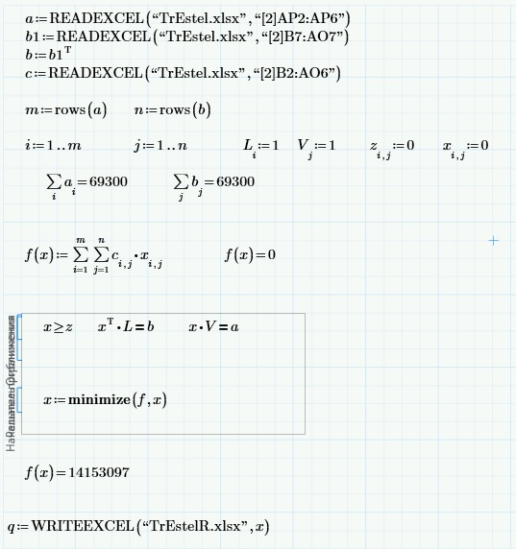
Решение задачи

Slide 7
Оптимальный план
Пол.\ Отпр. | СПб | Москва | Краснодар | Екатеринбург | Новосибирск
Архангельск | 198
Барнаул |  |  |  |  | 396
Белгород | 3 | 144 | 84
Братск |  |  |  |  | 231
Владивосток |  |  |  |  | 330
Владикавказ |  |  | 264
Владимир | 49 | 182
Волгоград |  |  | 297
Вологда | 330
Воронеж | 12 | 185 | 67
Ессентуки |  |  | 297
Ижевск | 22 | 94 |  | 247
Иркутск |  |  |  |  | 363
Казань | 64 | 233
Калининград | 165
Кемерово |  |  |  |  | 363
Киров | 153 | 111
Красноярск |  |  |  |  | 594
Липецк | 45 | 285
Махачкала |  |  | 330
Мурманск | 132
Нижний Новгород | 204 | 390
Новокузнецк |  |  |  |  | 231
Омск |  |  |  | 75 | 222
Оренбург |  | 55 |  | 241
Пермь |  |  |  | 330
Псков | 231
Ростов |  |  | 825
Самара | 187 | 370 | 26 | 44
Саратов |  | 159 | 105
Ставрополь |  |  | 231
Тверь | 237 | 60
Тюмень |  |  |  | 462
Уфа | 7 | 151 |  | 535
Хабаровск |  |  |  |  | 330
Ханты-Мансийск |  |  |  | 429
Чебоксары | 156 | 306
Челябинск |  |  |  | 726
Якутск |  |  |  |  | 264

Slide 8
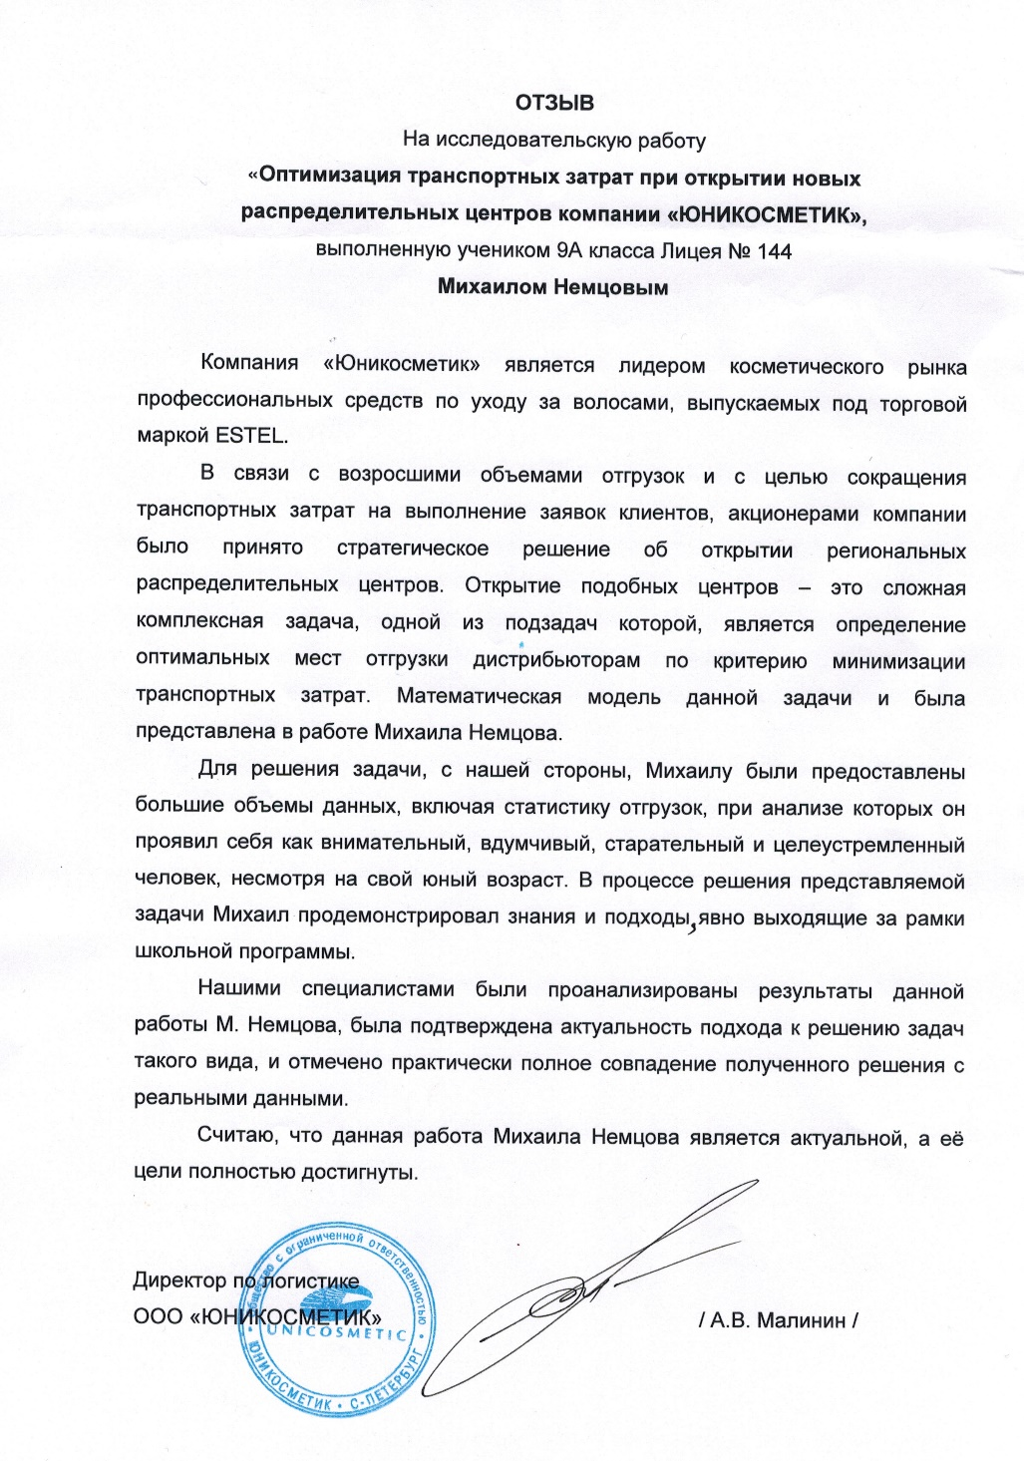
Достигнутые результаты
Принято решение использовать Транспортную задачу. Рассмотрен вариант приведения Транспортной задачи к задаче закрытого вида.
Cоставлена сводная таблица стоимости перевозки одного паллетоместа между всеми складами и дистрибьюторами.
Построена математическая модель. Сформулирована задача оптимизации.
Сформулированная задача решена в Mathcad.
Полученный план практически точно совпадает с выбором специалистов отдела логистики.

Slide 9
Оптимизация транспортных затрат при открытии новых РАСПРЕДЕЛИТЕЛЬНЫХ центров компании «ЮНИКОСМЕТИК»
ГБОУ Лицей № 144
Выполнил: ученик 9А класса
Михаил Немцов
Руководитель: учитель математики
Сычёва Ирина Валерьевна

